Slide 1

혼자 공부하는 네트워크
Chapter 04 전송 계층
04-1 전송 계층 개요: IP의 한계와 포트
강민철
https://minchul.net
https://youtube.com/@kangminchul

Slide 2
Chaptre 04 전송 계층
04-1 전송 계층 개요: IP의 한계와 포트
04-2 TCP와 UDP
04-3 TCP의 오류·흐름·혼잡 제어
Chapter 05 응용 계층
05-1 DNS와 자원
05-2 HTTP
05-3 HTTP 헤더와 HTTP 기반 기술
Chapter 06 실습으로 복습하는 네트워크
06-1 와이어샤크 설치 및 사용법
06-2 와이어샤크를 통한 프로토콜 분석
Chapter 07 네트워크 심화
07-1 안정성을 위한 기술
07-2 안전성을 위한 기술
07-3 무선 네트워크

Slide 3
Chapter 04-1
전송 계층 개요: IP의 한계와 포트
IP의 한계와 이를 극복하기 위한 전송 계층의 역할
포트의 개념과 이를 활용한 NAT

Slide 4
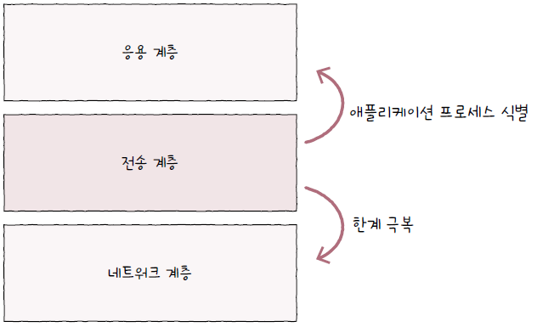
Chapter 04-1 전송 계층 개요: IP의 한계와 포트(1)
전송 계층
네트워크 계층과 응용 계층 사이에 위치
신뢰할 수 있는 통신과 연결형 통신을 가능하게 하여 네트워크 계층 IP의 한계를 보완
포트 번호를 통해 응용 계층의 애플리케이션 프로세스들을 식별
시작하기 전에

Slide 5
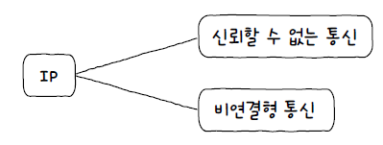
Chapter 04-1 전송 계층 개요: IP의 한계와 포트(2)
신뢰할 수 없는 통신과 비연결형 통신
IP를 통한 패킷의 전달은 신뢰성이 없는 통신이자 연결을 수립하는 과정이 없는 통신
신뢰할 수 없는 (비신뢰성) 프로토콜(unreliable protocol)
비연결형 프로토콜(connectionless protocol)

Slide 6
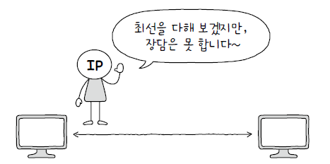
Chapter 04-1 전송 계층 개요: IP의 한계와 포트(3)
신뢰할 수 없는 통신
IP 프로토콜이 패킷이 수신지까지 제대로 전송되었다는 보장을 하지 않음
최선형 전달(best effort delivery)
통신 과정에서 패킷의 데이터가 손상되거나 중복된 패킷이 전송되었더라도 이를 확인하지 않고, 재전송도 하지 않으며, 순서대로 패킷이 도착할 것이라는 보장도 하지 않는다는 의미
비연결형 통신
송수신 호스트 간에 사전 연결 수립 작업을 거치지 않음
그저 수신지를 향해 패킷을 보내기만 할 뿐

Slide 7
Chapter 04-1 전송 계층 개요: IP의 한계와 포트(4)
IP는 왜 어떠한 보장도 없이 신뢰할 수 없는, 비연결형 통신을 할까?
주요한 이유는 성능
모든 패킷이 제대로 전송되었는지 일일이 확인하고, 호스트 간에 연결을 수립하는 작업은 일반적으로 패킷의 ‘빠른’ 송수신과는 배치되는 작업
더 많은 시간, 대역폭, 부하가 요구되고, 이는 곧 성능상 악영향
인터넷상에서 돌아다니는 패킷의 종류와 개수는 매우 다양함
반드시 신뢰성 있는 전송을 보장해야 하는 경우
금융 서비스
한두 개의 패킷 손실은 감수하더라도 빠른 전송이 우선시되는 경우
동영상 스트리밍 서비스나 실시간 영상 통화
이처럼 신뢰성 있는 전송이 모든 경우에 필요한 것은 아님

Slide 8
Chapter 04-1 전송 계층 개요: IP의 한계와 포트(5)
IP의 한계를 보완하는 전송 계층
연결형 통신을 가능하게 함
전송 계층의 연결형 프로토콜인 TCP는 이와 유사하게 두 호스트가 정보를주고받기 전에 마치 가상의 회선을 설정하듯이 연결을 수립
송수신하는 동안에는 연결을 유지하고, 송수신이 끝나면 연결을 종료
신뢰성 있는 통신을 가능하게 함
신뢰성 있는 통신 또한 TCP를 통해 가능
TCP는 패킷이 수신지까지 올바른 순서대로 확실히 전달되는 것을 보장하기 위해 재전송을 통한 오류 제어, 흐름 제어, 혼잡 제어 등 다양한 기능들을 제공
UDP 프로토콜
신뢰할 수 없는 통신, 비연결형 통신을 가능하게 하는 전송 계층의 프로토콜
TCP보다는 비교적 빠른 전송이 가능

Slide 9
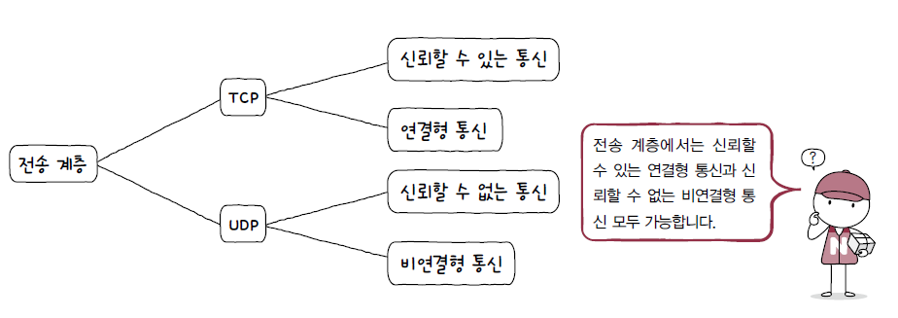
Chapter 04-1 전송 계층 개요: IP의 한계와 포트(6)

Slide 10
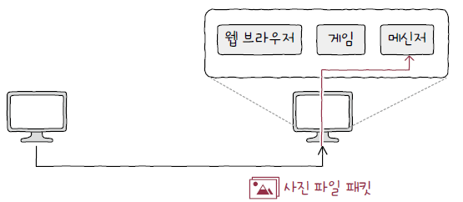
Chapter 04-1 전송 계층 개요: IP의 한계와 포트(7)
응용 계층과의 연결 다리, 포트
포트의 정의
패킷의 송수신은 실행 중인 특정 애플리케이션 프로세스까지 전달되어야 함
포트(port)
패킷이 실행 중인 특정 애플리케이션까지 전달되려면 패킷에 특정 애플리케이션을 식별할 수 있는 정보가 포함되어 있어야 함

Slide 11
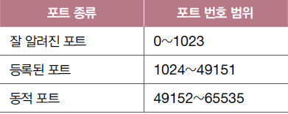
Chapter 04-1 전송 계층 개요: IP의 한계와 포트(8)
포트의 분류
전송 계층에서는 포트 번호를 통해 특정 애플리케이션을 식별
패킷 내 수신지 포트와 송신지 포트를 통해 송수신지 호스트의 애플리케이션을 식별
전송 계층의 핵심 프로토콜인 TCP와 UDP
포트 번호 필드인 송신지 포트 번호와 수신지 포트 번호를 포함
포트 번호는 16비트로 표현 가능하며, 사용 가능한 포트의 수는 2¹⁶(65536)개
할당 가능한 포트 번호는 0번부터 65535번까지, 총 65536개가 존재

Slide 12
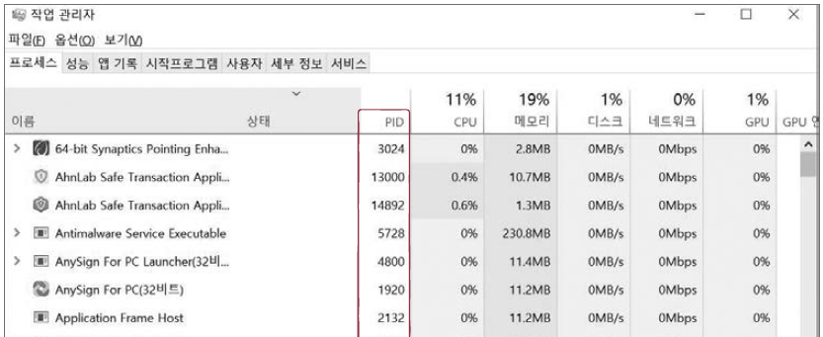
Chapter 04-1 전송 계층 개요: IP의 한계와 포트(9)
여기서 잠깐
프로세스는 무엇인가요?
프로세스는 실행 중인 프로그램을 의미
윈도우에서는 [작업 관리자] 창을 통해 실행 중인 프로세스 목록을 볼 수 있음
같은 프로그램일지라도 여러 번 실행하면 각기 다른 독립적인 프로세스로 실행
각 프로세스는 PID(Process ID)라는 번호로 식별
PID는 학교의 학번이나 회사의 사번처럼 프로세스의 고유한 식별 정보

Slide 13
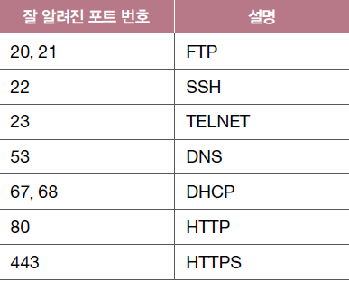
Chapter 04-1 전송 계층 개요: IP의 한계와 포트(10)
잘 알려진 포트(well known port)
0번부터 1023번까지의 포트
시스템 포트(system port)
범용적으로 사용되는 애플리케이션 프로토콜이 일반적으로 사용하는 포트 번호를 의미

Slide 14
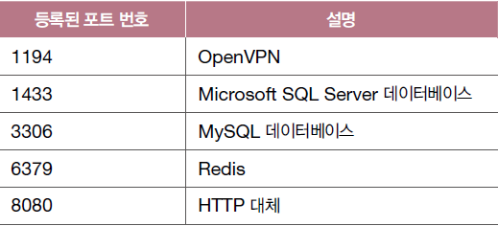
Chapter 04-1 전송 계층 개요: IP의 한계와 포트(11)
등록된 포트(registered port)
포트 번호 1024번부터 49151번까지
잘 알려진 포트에 비해서는 덜 범용적
흔히 사용되는 애플리케이션 프로토콜에 할당하기 위해 사용

Slide 15
Chapter 04-1 전송 계층 개요: IP의 한계와 포트(12)
동적 포트(dynamic port), 사설 포트(private port), 임시 포트(ephemeral port)
포트 번호 49152번부터 65535번까지
인터넷 할당 번호 관리 기관에 의해 할당된 애플리케이션 프로토콜이 없음
특별히 관리되지 않는 포트 번호인 만큼 자유롭게 사용
여기서 잠깐
인터넷 할당 번호 관리 기관, IANA
잘 알려진 포트와 등록된 포트
인터넷 할당 번호 관리 기관(IANA; Internet Assigned Numbers Authority)에 의해 할당
잘 알려진 포트와 등록된 포트의 전체 예시 링크
https://www.iana.org/assignments/service-names-port-numbers/service-names-portnumbers.xhtml
참고로, 앞서 설명한 포트 번호 예시는 권고일 뿐이며 강제 사항은 아님

Slide 16
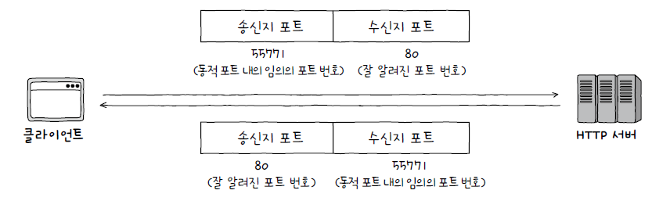
Chapter 04-1 전송 계층 개요: IP의 한계와 포트(13)
주로 사용되는 포트
서버로서 동작하는 프로그램
잘 알려진 포트와 등록된 포트로 동작하는 경우가 많음
클라이언트로서 동작하는 프로그램
동적 포트 번호 중에서 임의의 번호가 할당되는 경우가 많음 예) 웹 브라우저

Slide 17

Chapter 04-1 전송 계층 개요: IP의 한계와 포트(14)
특정 호스트에서 실행 중인 특정 애플리케이션 프로세스 식별
IP 주소와 포트 번호에 대한 정보로 식별 가능
IP 주소:포트 번호 형식

Slide 18
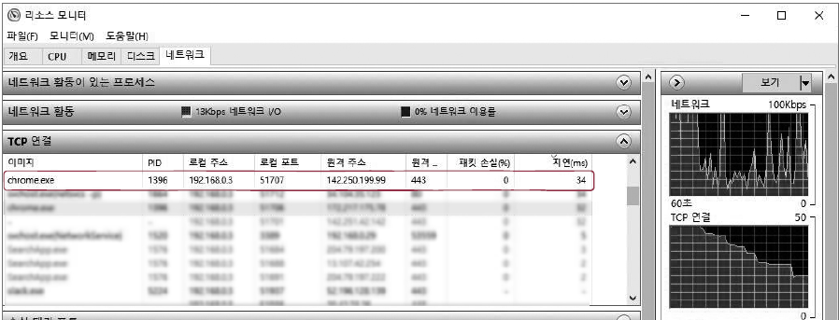
Chapter 04-1 전송 계층 개요: IP의 한계와 포트(15)
컴퓨터에서 실행되는 프로세스들의 포트 번호
윈도우 - [리소스 모니터] 창의 [네트워크] 탭에서 확인
chrome.exe 1396 192.168.0.3 51707 142.250.199.99 443 0 34
크롬 브라우저는 142.250.199.99 호스트의 HTTPS라는 애플리케이션 프로세스와 통신하고 있음을 의미
chrome.exe는 크롬 브라우저
51707번 포트에서 실행 중 (51707은 동적 포트에 해당)
142.250.199.99(구글 서버)의 443번 포트와 통신 중
443번은 잘 알려진 포트 번호로, HTTPS를 나타냄

Slide 19
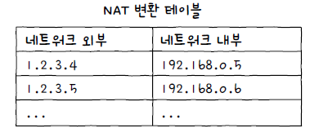
Chapter 04-1 전송 계층 개요: IP의 한계와 포트(16)
포트 기반 NAT
NAT 변환 테이블
NAT 변환 테이블(이하 NAT 테이블)에는 변환의 대상이 되는 IP 주소 쌍이 명시
네트워크 내부에 192.168.0.5라는 사설 IP 주소를 가진 호스트가 있고, 수신지 주소가 10.11.12.13인 네트워크 외부의 호스트에게 패킷을 전송한다고 가정
패킷이 NAT 기능을 갖춘 라우터를 거쳐 네트워크 외부로 나가게 되면 패킷의 송신지 주소는 네트워크 외부에서 사용되는 공인 IP 주소인 1.2.3.4
반대의 경우,
수신지 주소가 1.2.3.4인 패킷이 네트워크 외부에서 네트워크 내부로 전송되는 상황일 때,
이 패킷의 수신지 주소는 NAT 라우터를 거쳐 192.168.0.5

Slide 20
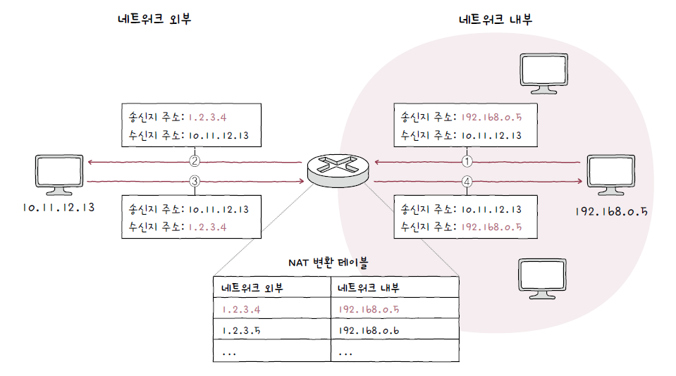
Chapter 04-1 전송 계층 개요: IP의 한계와 포트(17)
변환의 대상이 되는 IP 주소가 일대일로 대응 - 사설 IP 주소 하나당 공인 IP 주소 하나가 대응
이 방식만으로 많은 사설 IP 주소를 변환하기에는 무리가 있음
사설 IP 주소와 공인 IP 주소가 일대일로 대응된다면 네트워크 내부에서 사용되는 사설 IP 주소의 수만큼 공인 IP 주소가 필요

Slide 21
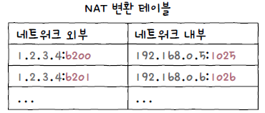
Chapter 04-1 전송 계층 개요: IP의 한계와 포트(18)
NAPT
NAPT(Network Address Port Translation) 또는 APT(Address Port Translation)
포트 기반의 NAT
NAPT는 NAT 테이블에 변환할 IP 주소 쌍과 더불어 포트 번호도 함께 기록하고, 변환
NAPT는 포트를 활용해 하나의 공인 IP 주소를 여러 사설 IP 주소가 공유할 수 있도록 하는 NAT
네트워크 내부에서 사용할 IP 주소와 네트워크 외부에서 사용할 IP 주소를 N:1로 관리
공인 IP 주소 수 부족 문제를 개선한 기술

Slide 22
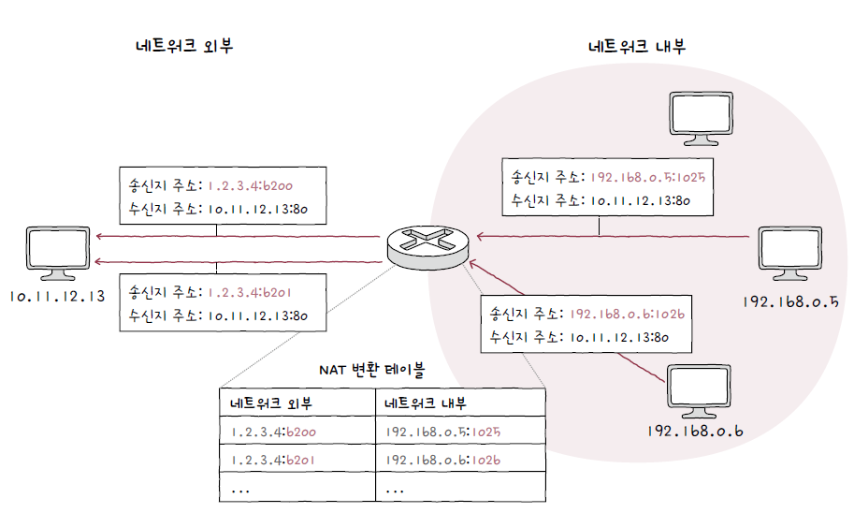
Chapter 04-1 전송 계층 개요: IP의 한계와 포트(19)
네트워크 내부의 호스트 192.168.0.5, 192.168.0.6이 공인 IP 주소 1.2.3.4를 공유하며 네트워크 외부 호스트 10.11.12.13에게 데이터를 송신하는 예시

Slide 23
email: tegongkang@gmail.com
website: https://minchul.net
youtube: https://youtube.com/@kangminchul

